Slide 1
交通信号灯监视报警电路的设计

Slide 2

设计背景

Slide 3
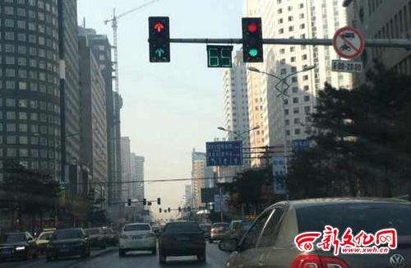
设计背景

Slide 4


设计背景

Slide 5
设计题目
交通信号灯
监视报警电路设计
——基于中规模集成电路芯片

Slide 6
设计过程
1.逻辑问题抽象
输入变量：三盏灯的状态
R
灯亮
1
Y
不亮
0
G
正常状态
0
输出变量：故障信号--Z
发生故障
1

Slide 7
设计过程
灯亮为 1，不亮为0
1.逻辑问题抽象
电路正常输出为0
电路故障输出为1
红灯 | 黄灯 | 绿灯 | 正常否
 |  |  | 故障
 |  |  | 正常
 |  |  | 正常
 |  |  | 故障
 |  |  | 正常
 |  |  | 故障
 |  |  | 故障
 |  |  | 故障
R | Y | G | Z
0 | 0 | 0 | 1
0 | 0 | 1 | 0
0 | 1 | 0 | 0
0 | 1 | 1 | １
1 | 0 | 0 | 0
1 | 0 | 1 | 1
1 | 1 | 0 | 1
1 | 1 | 1 | 1

Slide 8





设计过程
2.写逻辑函数式并变换
R | Y | G | Z
0 | 0 | 0 | 1
0 | 0 | 1 | 0
0 | 1 | 0 | 0
0 | 1 | 1 | 1
1 | 0 | 0 | 0
1 | 0 | 1 | 1
1 | 1 | 0 | 1
1 | 1 | 1 | 1

Slide 9
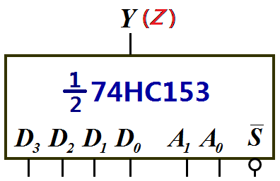
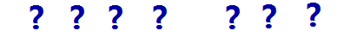
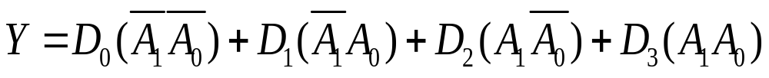
设计过程
2.写逻辑函数式并变换
中规模集成电路（MSI）
k
-1
数据选择器74HC153输出函数式。
n

Slide 10
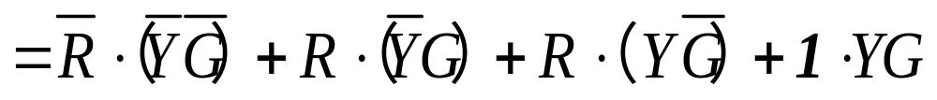
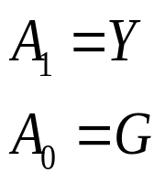
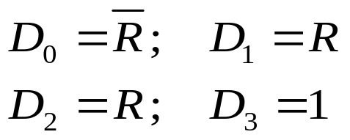
设计过程
2.写逻辑函数式并变换
中规模集成电路（MSI）
两
式
对
照

Slide 11
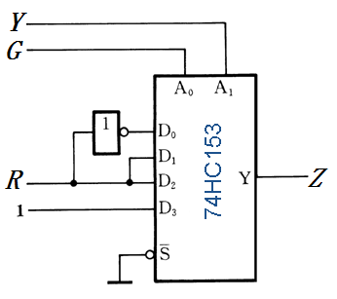
设计过程
3. 画出逻辑电路图
中规模集成电路（MSI）

Slide 12
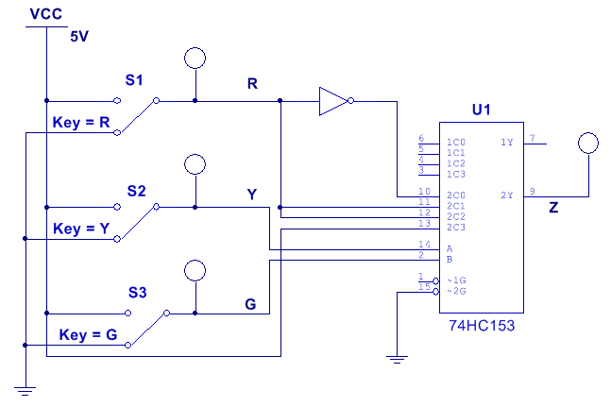
仿真分析
模拟输入
主体电路
模拟输出
仿真
验证

Slide 13
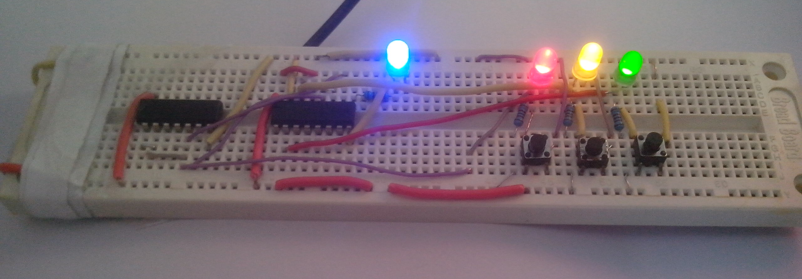
硬件连接

Slide 14


总结：
1
基于对照比较法用中规模集成电路实现组合逻辑函数功能。
2
在设计时一定要找对、找全输入和输出变量，列出正确的真值表，这是最关键的一步。
3
仿真分析与硬件连线。

Slide 15

基于译码器应如何来设计交通信号灯监视报警电路？

Slide 16


